Slide 1
4회 · 둘째 차시
pandas로 표 데이터를
쉽게 사용하기
표를 만드는 법보다, 표를 설명하는 법을 배웁니다.
표에 안 적힌 것을 찾아 묻는 것까지가 오늘의 일입니다.
교과서 04-2 · 1쪽
01
Notes:
[0–2분] 표지와 오늘의 자리
지난 시간에 그래프를 그렸죠. 없어서 멈추고, 가져오고, 되고. 그다음 축을 봤고요.
오늘은 표입니다. 그런데 표를 만드는 게 오늘의 목표가 아닙니다. 만드는 건 세 줄이면 끝나요.
오늘 진짜 하는 건 두 가지입니다. 표를 말로 설명하는 것, 그리고 표에 안 적힌 것을 찾아 묻는 것.
다음 주가 수행평가 1이고, 거기 첫 칸에 적을 게 오늘 연습하는 겁니다.
[진행 메모]
지난 시간에 만든 04 폴더를 그대로 연다. 폴더를 지운 학생은 다시 받아 uv sync 부터 시킨다. 「09 교사용 설치·오류 대응 카드」.
**pyproject 에 pandas 가 일부러 빠져 있다.** 4-1과 같은 장면을 한 번 더 겪게 하는 것이 설계다.
[시간 계획 — 학생 화면에는 표시하지 않는다]
0–2 표지 / 2–5 지난 시간 dict / 5–7 한 줄로 길다 / 7–10 또 멈춘다 / 10–12 이름 두 개
12–15 표가 된다 / 15–18 먼저 보는 셋 / 18–20 열 이름 / 20–22 그래프까지 / 22–24 대조
24–26 새 표 / 26–28 말로 옮기는 셋 / 28–36 워크시트① / 36–37 안 적힌 것 / 37–39 무엇을 묻나
39–43 워크시트② / 43–45 정리
※ 설명은 24분을 넘기지 않는다. 24분 뒤는 전부 학생이 쓰는 시간이다.
※ 코드가 막힌 학생은 준비된 셀을 실행하고 넘어간다. 오늘 평가되는 것은 코드가 아니다.

Slide 2
정보와 디지털 문해력
4-2
이름표 하나에 값 하나였다
01
3-2에서 만든 것
오늘 쓰는 것
student = {
"name": "민준",
"score": 85,
}
data = {
"day": ["Mon", "Tue", ...],
"visitors": [18, 25, ...],
}
→
이름표는 그대로 두고, 값 자리에 목록을 넣는다
3-2에서 배운 두 가지가 여기서 한 번에 쓰인다 — dict 안에 list
교과서 04-2 · 2쪽
02
Notes:
[2–5분] 이름표 하나에 값 하나였다
3-2에서 자기 자신을 이름표 묶음으로 적었죠. name 에 민준, score 에 85. 이름표 하나에 값 하나였습니다.
그런데 한 사람이 아니라 다섯 날의 이용 인원을 담으려면 어떻게 할까요?
(잠깐 생각하게 둔다)
이름표는 그대로 둡니다. 값 자리에 목록을 넣습니다.
day 라는 이름표 하나에 요일 다섯 개, visitors 라는 이름표 하나에 숫자 다섯 개.
지난 시간에 배운 두 가지가 여기서 한꺼번에 쓰이는 겁니다. 묶음 안에 목록.
[예상 질문]
Q. 두 목록의 길이가 다르면요?
A. 나중에 표로 만들 때 오류가 난다. 같은 줄에 짝이 맞아야 한다는 뜻이다. 지금은 다섯 개씩으로 맞춰 두었다.
[진행 메모]
새 문법이 아니라는 것을 분명히 한다. 3-2의 dict 와 list 를 겹쳐 놓은 것뿐이다.

Slide 3
정보와 디지털 문해력
4-2
이걸 표 모양으로 보고 싶다
02
지금 할 일 · data 를 print 로 찍어 본다
실행 결과
{'day': ['Mon', 'Tue', 'Wed', 'Thu', 'Fri'], 'visitors': [18, 25, 21, 32, 29]}
이름표
들어 있는 값
day
Mon · Tue · Wed · Thu · Fri
visitors
18 · 25 · 21 · 32 · 29
이름표를 세로로 세우고 값을 가로로 늘어놓으면 표가 된다
교과서 04-2 · 3쪽
03
Notes:
[5–7분] 이걸 표 모양으로 보고 싶다
print 로 찍어 보면 한 줄로 길게 나옵니다.
지금은 값이 다섯 개라 그럭저럭 읽히죠. 서른 개면 어떻겠습니까? 못 읽습니다.
(표를 가리키며) 이름표를 세로 줄로 세우고, 값을 가로로 늘어놓으면 읽을 만해집니다. 우리가 아는 표 모양이죠.
그 일을 대신해 주는 도구가 있습니다. 그걸 가져오는 게 다음 순서입니다.
[예상 질문]
Q. 그냥 print 를 여러 번 하면 안 되나요?
A. 된다. 다섯 줄이면 그래도 된다. 문제는 줄이 늘어날 때다. 그리고 표로 만들어 두면 그다음 일이 훨씬 쉬워진다.
[진행 메모]
여기서 pandas 라는 이름을 먼저 말하지 않는다. 「불편하다 → 도구가 있다」 순서를 지킨다.

Slide 4
정보와 디지털 문해력
4-2
도구가 없으면 또 멈춘다
03
지금 할 일 · import 셀을 실행한다 — 이번에도 오류가 나야 정상이다
import pandas as pd
마지막 줄만 본다
ModuleNotFoundError: No module named 'pandas'
Terminal
uv add pandas
성공하면 보이는 것 · 커널을 다시 시작하고 같은 셀을 실행하면 아무 것도 안 나온다
교과서 04-2 · 4쪽
04
Notes:
[7–10분] 도구가 없으면 또 멈춘다
지난 시간에 겪은 일이 한 번 더 일어납니다. 이번에도 오류가 나야 정상입니다.
import pandas 를 실행하면 ModuleNotFoundError. 그런 이름의 도구가 이 폴더에 없다.
순서는 지난 시간과 똑같습니다. uv add pandas, 커널 다시 시작, 같은 셀 다시 실행.
성공하면 아무 것도 안 나옵니다. 조용한 게 잘된 겁니다. 지난 시간에도 그랬죠.
도구마다 한 번씩만 가져오면 됩니다. matplotlib 은 지난 시간에 이미 가져왔으니 오늘 또 안 해도 됩니다.
[예상 질문]
Q. 왜 처음부터 다 넣어 두지 않나요?
A. 안 쓰는 도구까지 다 넣으면 폴더가 무거워지고 받는 시간도 길어진다. 필요할 때 넣는 게 원칙이다.
[진행 메모]
**일부러 오류를 내는 장이다.** 4-1을 겪었으니 이번엔 학생이 먼저 말하게 해도 좋다. 「어떻게 하면 될까요?」 로 던진다.
커널 재시작을 빠뜨려 계속 오류가 나는 학생이 매번 나온다. 돌아다니며 확인한다.

Slide 5
정보와 디지털 문해력
4-2
이름이 두 개 나온다
04
도구
물건
pandas
DataFrame
표를 다루는 라이브러리.
Matplotlib 과 같은 자리다.
그 도구가 만들어 낸 표.
도구로 만든 결과물이다.
import pandas as pd
as pd 는 「앞으로 짧게 pd 라고 부르겠다」는 뜻이다
교과서 04-2 · 5쪽
05
Notes:
[10–12분] 이름이 두 개 나온다
오늘 새 이름이 두 개 나옵니다. 헷갈리기 쉬우니 지금 한 번에 갈라 둡시다.
pandas 는 도구입니다. 지난 시간 Matplotlib 과 같은 자리예요. 라이브러리죠.
DataFrame 은 그 도구가 만들어 낸 표입니다. 도구가 아니라 물건입니다.
톱이 pandas 고, 톱으로 자른 나무판이 DataFrame 이라고 생각하면 됩니다.
그리고 as pd. 앞으로 pandas 라고 길게 안 쓰고 pd 라고 짧게 부르겠다는 뜻입니다. 거의 모든 사람이 이렇게 씁니다.
[예상 질문]
Q. 꼭 pd 라고 해야 하나요?
A. 아무 이름이나 써도 된다. 다만 남이 쓴 코드를 볼 때 전부 pd 로 되어 있으니 맞춰 두는 게 편하다.
[진행 메모]
1분 안에 끝낸다. 여기서 길어지면 정작 워크시트 시간이 없다.
「도구 / 물건」 두 단어만 남기면 된다.

Slide 6
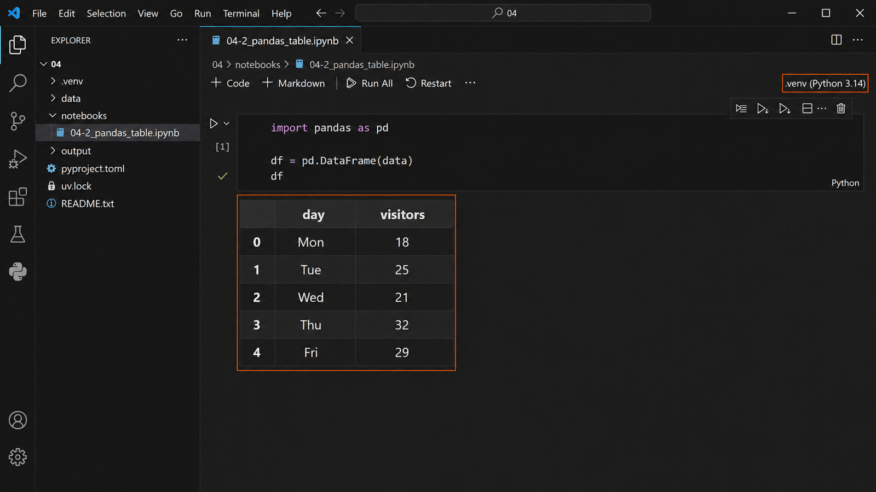
정보와 디지털 문해력
4-2
dict가 그대로 표가 된다
05
같은 data 다
df = pd.DataFrame(data)
df
무엇이 무엇이 되었나
이름표 → 열 이름
목록의 값 하나하나 → 한 행
왼쪽에 붙은 0·1·2 → 행 번호
3-2에서 본 「0부터 센다」가 여기도 그대로다.
교과서 04-2 · 6쪽
06
Notes:
[12–15분] dict가 그대로 표가 된다
셀을 실행해 보세요. 두 줄입니다.
같은 data 입니다. 값은 하나도 안 바뀌었어요. 모양만 바뀌었습니다.
무엇이 무엇이 됐는지 봅시다. day 와 visitors 라는 이름표가 위쪽 열 이름이 됐죠. 목록의 값 하나하나가 한 줄씩 내려갔고요.
왼쪽에 0, 1, 2, 3, 4 가 붙어 있는 게 보이나요? 행 번호입니다. 여기서도 0부터 셉니다. 3-2에서 배운 그대로예요.
print 로 한 줄이던 게 표가 됐습니다. 세 줄로요.
[예상 질문]
Q. print(df) 랑 그냥 df 랑 뭐가 다른가요?
A. 마지막 줄에 이름만 적으면 Notebook 이 보기 좋게 그려 준다. print 로 하면 글자만 나온다. 지금은 보기 좋은 쪽을 쓴다.
[진행 메모]
캡처가 준비되지 않았으면 교사 화면을 그대로 보여 준다.
「값은 안 바뀌고 모양만 바뀌었다」를 반드시 말한다. 새 자료를 만든 게 아니다.

Slide 7
정보와 디지털 문해력
4-2
표를 받으면 먼저 보는 세 가지
06
보는 것
알 수 있는 것
실행 결과
df.shape
행이 몇 개, 열이 몇 개
행과 열: (5, 2)
열 이름: ['day', 'visitors']
가장 큰 값: 32
df.columns
열 이름이 무엇인가
.max()
그 열에서 가장 큰 값
값을 읽기 전에 표의 모양부터 본다
교과서 04-2 · 7쪽
07
Notes:
[15–18분] 표를 받으면 먼저 보는 세 가지
표를 받으면 값부터 읽고 싶죠. 그 전에 표의 모양을 먼저 봅니다. 세 가지면 됩니다.
첫째 shape. 괄호 안에 5, 2 라고 나왔죠. 행이 다섯, 열이 둘이라는 뜻입니다. 순서는 늘 행이 먼저입니다.
둘째 columns. 열 이름이 무엇인지. day 와 visitors 죠.
셋째 max. 그 열에서 가장 큰 값. 32 입니다.
왜 먼저 보냐면, 다음 주에 여러분이 받을 파일은 여러분이 만든 게 아닙니다. 안에 뭐가 들었는지 모르는 채로 받아요. 그때 제일 먼저 하는 게 이 세 가지입니다.
[예상 질문]
Q. (5, 2) 에서 어느 게 행인가요?
A. 앞이 행, 뒤가 열이다. 「행 먼저」로 외운다. 표를 보면서 세어 확인시키면 확실해진다.
[진행 메모]
max 를 「최댓값」이라고 부르지 않는다. 「가장 큰 값」으로만 말한다. 평균·중앙값은 오늘 꺼내지 않는다.
셋 다 실행시키고 화면의 숫자와 표를 직접 맞춰 보게 한다.

Slide 8
정보와 디지털 문해력
4-2
열 이름만 적으면 된다
07
4-1 방식
4-2 방식
plt.bar(days, visitors)
df.plot(x="day", y="visitors",
kind="bar")
왜 짧아졌나
표 안에 이름이 이미 붙어 있어서다. 값을 따로 챙겨 넘길 필요가 없다.
3-2의 「번호로 세지 않고 이름으로 찾는다」가 여기서도 그대로 쓰인다.
달라진 것은 코드 길이지 결과가 아니다
교과서 04-2 · 8쪽
08
Notes:
[18–20분] 열 이름만 적으면 된다
지난 시간에는 목록 두 개를 따로 넘겼습니다. days 하나, visitors 하나.
이번에는 열 이름만 적습니다. x 는 day, y 는 visitors.
왜 이렇게 짧아질까요?
(답을 듣는다) 표 안에 이름이 이미 붙어 있기 때문입니다. 값을 따로 챙겨서 넘겨 줄 필요가 없어요. 어느 열을 쓸지만 말하면 됩니다.
3-2에서 배운 게 또 나옵니다. 번호로 세지 않고 이름으로 찾는다. 그게 여기서도 그대로 쓰이는 겁니다.
달라진 건 코드 길이입니다. 결과가 달라지는 게 아닙니다.
[진행 메모]
「짧으니까 더 좋다」로 끝내지 않는다. 다음 장에서 「짧아져도 확인은 그대로다」로 이어진다.

Slide 9
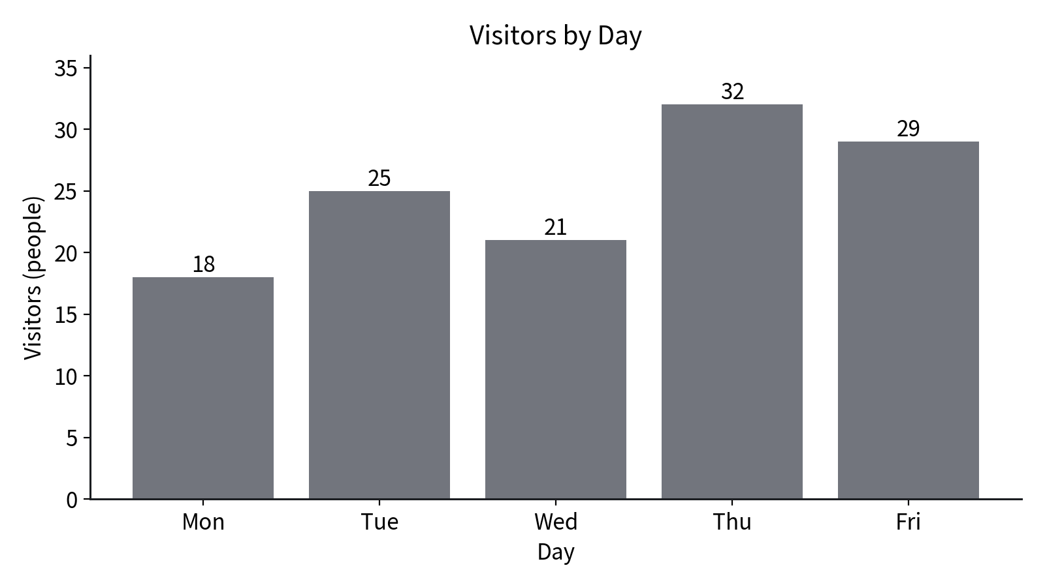
정보와 디지털 문해력
4-2
표에서 그래프까지 이어진다
08
지금 할 일 · 그리기 셀을 실행한다
4-1에서 그린 것과 같은 그래프다. 가는 길만 달랐다.
교과서 04-2 · 9쪽
09
Notes:
[20–22분] 표에서 그래프까지 이어진다
그리기 셀을 실행해 보세요.
지난 시간에 그린 것과 같은 그래프가 나옵니다. 값이 같으니까 당연하죠.
지난 시간에는 목록에서 출발했고, 오늘은 표에서 출발했습니다. 가는 길이 달랐을 뿐 도착한 곳은 같습니다.
축 범위, 제목, 축 이름은 지난 시간과 똑같이 챙겨 적었습니다. 그것까지 도구가 알아서 해 주지는 않습니다.
그리고 그래프 안의 글자는 오늘도 영문입니다. 한글로 쓰면 네모로 나옵니다.
[예상 질문]
Q. 왜 한글이 네모로 나와요?
A. 그림 그리는 도구가 기본으로 가진 글꼴에 한글이 없어서다. 글꼴을 따로 지정하면 되지만 오늘은 거기까지 가지 않는다.
[진행 메모]
그래프가 안 나오는 학생은 4-1에서 matplotlib 을 안 넣었을 가능성이 크다. uv add matplotlib 으로 해결된다.

Slide 10
정보와 디지털 문해력
4-2
쉽게 그렸어도 확인은 남는다
09
확인할 것
원본
행 수
5
열 이름
day · visitors
같은 행의 값
Thu는 32
가장 큰 값
32
막대 개수와 높이
5개 · 표와 같음
제목 · 축 이름 · 단위
모두 있음
코드가 짧아진 것이지 확인할 일이 줄어든 것이 아니다
교과서 04-2 · 10쪽
10
Notes:
[22–24분] 쉽게 그렸어도 확인은 남는다
지난 시간에 다섯 항목을 맞춰 봤죠. 오늘은 여섯입니다. 표가 하나 더 있으니까요.
여섯 가지를 순서대로 화면과 맞춰 보세요. 2분 드립니다.
(돌아다니며 확인한다)
여기서 꼭 짚고 갑니다. 코드가 짧아졌다고 확인할 일이 줄어든 게 아닙니다. 오히려 도구가 알아서 해 주는 게 많아질수록, 그게 맞는지 보는 눈이 더 필요합니다.
다음 주 수행평가에서 채점되는 게 이겁니다. 그래프를 그렸느냐가 아니라, 원본과 맞는지 적었느냐.
[진행 메모]
여섯 항목을 교사가 읽어 주지 않는다. 학생이 교과서를 보며 스스로 맞춘다.
여기까지가 설명이다. 24분. 남은 시간은 전부 학생이 쓰는 시간이다.

Slide 11
정보와 디지털 문해력
4-2
이 표는 무엇을 담은 표인가
10
club
members
밴드
12
미술
8
코딩
15
독서
6
설명은 붙이지 않았다. 표만 보고 읽어 본다.
수업용 가상 자료입니다. 실제 우리 학교 동아리 인원이 아닙니다.
교과서 04-2 · 11쪽
11
Notes:
[24–26분] 이 표는 무엇을 담은 표인가
이번에는 처음 보는 표입니다. 아무 설명도 안 붙였어요.
무엇을 담은 표인지 읽어 보세요.
(30초쯤 두고) 누가 말해 볼까요?
(답을 듣는다. 「동아리별 인원」 정도가 나오면 된다)
이건 수업용으로 만든 가상 자료입니다. 실제 우리 학교 인원이 아니에요.
같은 표가 04 폴더의 data 안에 csv 파일로도 들어 있습니다. 다음 주에 이런 파일을 받게 됩니다.
[예상 질문]
Q. csv 가 뭐예요?
A. 표를 글자로만 저장해 둔 파일이다. 엑셀로도 열리고 pandas 로도 읽는다. 다음 주에 읽는 법 한 줄만 배운다.
[진행 메모]
여기서 「동아리별 인원」까지만 나오면 충분하다. 단위·기간까지 파고들지 않는다. 그건 워크시트에서 학생이 스스로 적을 몫이다.

Slide 12
정보와 디지털 문해력
4-2
표를 말로 옮기는 세 가지
11
무엇을
요일 표라면
대상 — 무엇에 대한 표인가
어떤 곳의 요일별 이용 인원
한 행 — 한 줄이 무엇 하나인가
하루
열과 단위 — 각 열이 무엇이고 단위는
day는 요일, visitors는 사람 수(명)
한 행이 무엇 하나인지가 가장 자주 틀린다
요일 표의 한 행은
「하루」다. 「한 사람」이 아니다.
교과서 04-2 · 12쪽
12
Notes:
[26–28분] 표를 말로 옮기는 세 가지
표를 설명한다는 게 뭘까요? 세 가지를 말하는 겁니다.
첫째, 대상. 무엇에 대한 표인가.
둘째, 한 행. 한 줄이 무엇 하나인가.
셋째, 열과 단위. 각 열이 무엇이고 단위가 무엇인가.
아까 요일 표로 연습해 봅시다. 대상은 어떤 곳의 요일별 이용 인원. 한 행은 하루. day 는 요일이고, visitors 는 사람 수, 단위는 명.
두 번째가 제일 자주 틀립니다. 요일 표의 한 행이 뭐라고요? 하루죠. 한 사람이 아닙니다. 한 줄이 사람 한 명이면 다섯 명짜리 표가 되겠죠.
[예상 질문]
Q. 단위를 꼭 적어야 하나요?
A. 적어야 한다. 15 가 사람 수인지 점수인지 시간인지 표에 안 적혀 있으면 아무도 모른다.
[진행 메모]
**이 세 가지가 다음 워크시트의 뼈대이자 수행평가 채점 항목이다.** 반드시 소리 내어 세 번 짚는다.
「한 행」을 특히 강조한다. 채점에서 가장 많이 깎이는 자리다.

Slide 13
정보와 디지털 문해력
4-2
워크시트 ① 이 표를 설명하기
12
#
적을 것
내가 적는 답
1
대상 — 무엇에 대한 표인가
2
한 행 — 한 줄은 무엇 하나인가
3
club 열은 무엇이고 단위는
4
members 열은 무엇이고 단위는
5
이 표로 답할 수 있는 질문 하나
단어만 적지 않는다. 표를 처음 보는 사람에게 말하듯 문장으로 적는다.
교과서 04-2 · 13쪽
13
Notes:
[28–36분] 워크시트 ① 이 표를 설명하기
교과서 13쪽을 펴세요. 다섯 칸입니다. 손으로 적습니다.
앞의 동아리 표를 보고 채웁니다. 6분 드립니다.
한 가지만 당부합니다. 단어만 적지 마세요. 「동아리」 이렇게 두 글자 적으면 설명이 아닙니다. 이 표를 처음 보는 사람에게 말하듯이 문장으로 적으세요.
(돌아다니며 확인한다)
3번과 4번은 단위까지 적었는지 보세요. 「인원」이 아니라 「동아리에 든 학생 수, 단위는 명」 이렇게요.
(6분 뒤 두세 명 발표시킨다. 2번을 특히 확인한다)
[예상 질문]
Q. 5번은 어떤 걸 적어요?
A. 이 표만 보고 답할 수 있는 질문이면 된다. 「어느 동아리가 가장 많은가」 같은 것. 답이 표 안에 있어야 한다.
[진행 메모]
**이 활동이 이 차시의 학습 목표다.** 앞이 밀렸어도 6분은 지킨다.
2번에 「한 사람」이라고 적은 학생이 반드시 나온다. 개별로 짚어 준다. 한 행은 「한 동아리」다.
확인 칸 두 줄을 안 채운 학생을 먼저 챙긴다.
빨리 끝낸 학생에게는 「이 표로는 답할 수 없는 질문」을 하나 더 적게 한다. 다음 활동으로 그대로 이어진다.

Slide 14
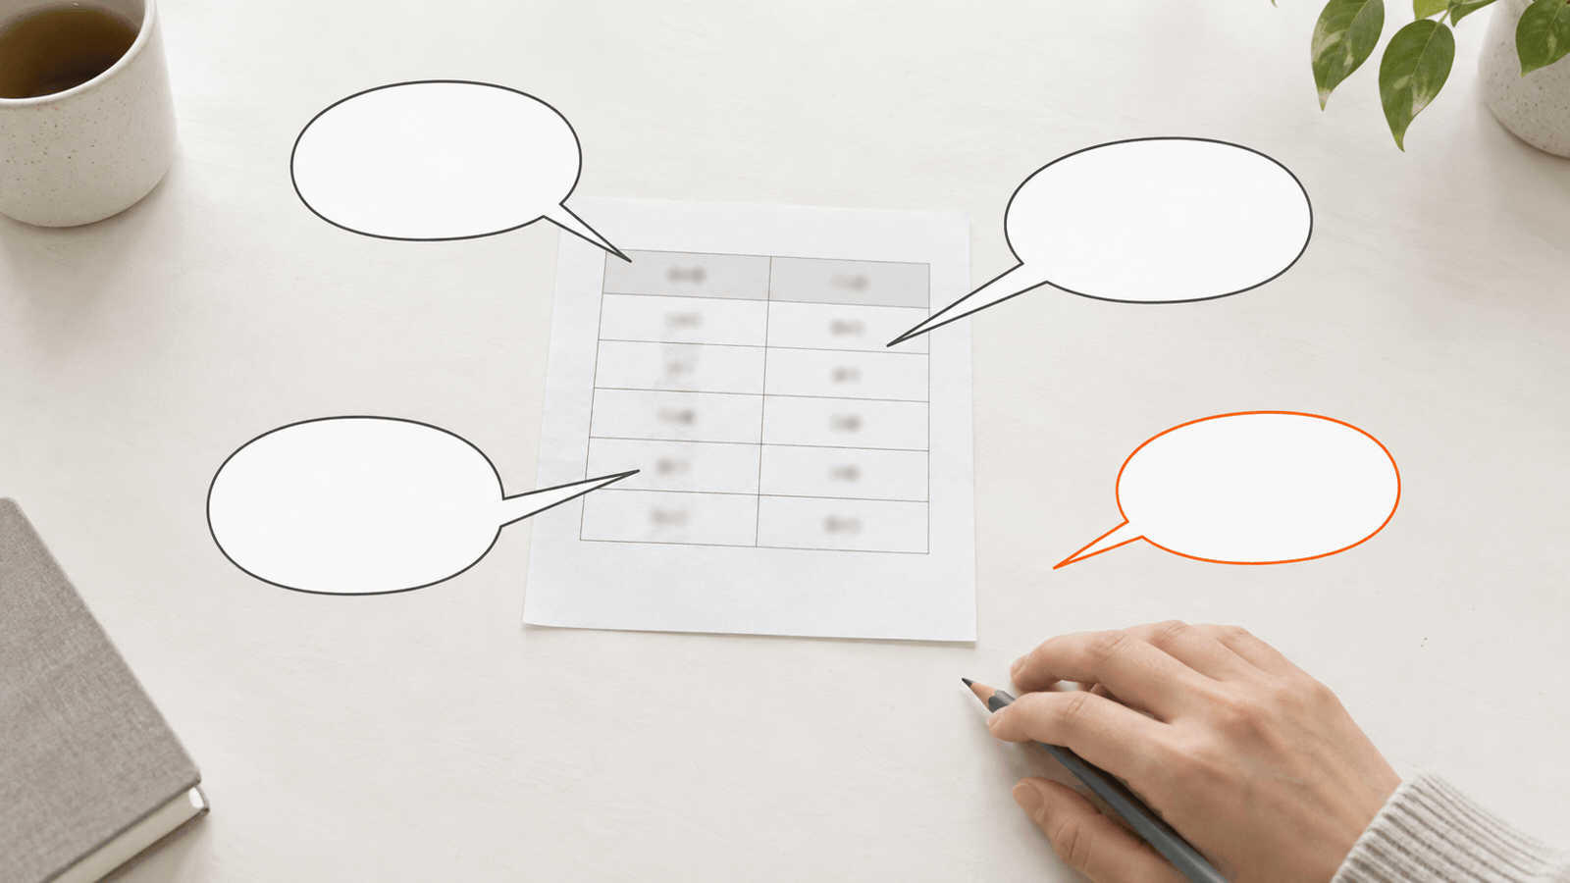
정보와 디지털 문해력
4-2
다 설명했다고 다 아는 것은 아니다
13
표를 보면 물어볼 것이 생긴다. 그게 정상이다.
교과서 04-2 · 14쪽
14
Notes:
[36–37분] 다 설명했다고 다 아는 것은 아니다
방금 표를 다 설명했죠. 대상, 한 행, 열과 단위. 다 적었습니다.
그러면 이 표에 대해 다 안 걸까요?
(잠깐 둔다)
아닙니다. 표에 안 적힌 게 있습니다. 그리고 그건 표를 아무리 들여다봐도 안 나옵니다.
표를 보다가 물어볼 게 생기는 건 여러분이 잘못 읽은 게 아닙니다. 그게 정상입니다.
[진행 메모]
여기서 답을 주지 않는다. 다음 장에서 함께 찾는다. 30초 만에 넘어간다.

Slide 15
정보와 디지털 문해력
4-2
동아리 표에 안 적힌 것들
14
안 적힌 것
모르면 생기는 일
언제 센 인원인가
작년 것이면 지금과 다르다
정원인가 실제 인원인가
15명이 꽉 찬 것인지 알 수 없다
한 사람이 여러 동아리에 들 수 있나
전부 더해도 학생 수가 안 나온다
전체 동아리가 이 넷뿐인가
빠진 동아리가 있으면 비교가 틀린다
표가 잘못된 것이 아니다. 표는 원래 다 담지 못한다.
그래서 만든 사람에게 묻는 것이 일의 일부다
교과서 04-2 · 15쪽
15
Notes:
[37–39분] 동아리 표에 안 적힌 것들
같이 찾아봅시다. 네 가지만 보겠습니다.
첫째, 언제 센 인원일까요? 작년 것이면 지금과 다르겠죠.
둘째, 정원일까요 실제 든 인원일까요? 코딩이 15인데, 15명이 꽉 찬 건지 자리가 남은 건지 모릅니다.
셋째, 한 사람이 여러 동아리에 들 수 있나요? 들 수 있으면 다 더해도 학생 수가 안 나옵니다.
넷째, 우리 학교 동아리가 이 넷뿐일까요? 빠진 게 있으면 「코딩이 제일 크다」는 말이 틀릴 수 있습니다.
여기서 오해하면 안 되는 게 있습니다. 이 표가 잘못 만들어진 게 아닙니다. 표는 원래 다 못 담아요. 그래서 만든 사람에게 묻는 게 일의 일부인 겁니다.
[예상 질문]
Q. 그럼 표를 믿으면 안 되나요?
A. 믿고 안 믿고의 문제가 아니다. 무엇까지 말해 주는 표인지 알고 쓰는 것이다. 넷 다 물어보고 답을 들으면 그때는 믿고 쓰면 된다.
[진행 메모]
네 가지를 교사가 다 말하지 않는다. 두 개쯤은 학생에게서 나오게 던진다.
「표가 잘못됐다」로 끝나지 않게 마지막 두 줄을 반드시 말한다.

Slide 16
정보와 디지털 문해력
4-2
워크시트 ② 물어볼 것 세 가지
15
#
물어볼 것
왜 물어보나
1
2
3
이유 칸에는 「모르면 무엇이 틀어지는지」를 적는다
안 되는 답 · 표에 이미 적힌 것을 묻기 / 세 질문이 서로 같은 것을 묻기
교과서 04-2 · 16쪽
16
Notes:
[39–43분] 워크시트 ② 물어볼 것 세 가지
교과서 16쪽입니다. 이번엔 세 칸이고, 각 칸마다 이유까지 적습니다.
동아리 표를 받았다고 생각하세요. 이 표를 만든 사람이 앞에 있습니다. 뭘 물어보시겠습니까?
3분 드립니다.
이유 칸이 중요합니다. 「궁금해서」는 이유가 아닙니다. 모르면 무엇이 틀어지는지를 적으세요.
두 가지는 안 됩니다. 표에 이미 적힌 걸 묻는 것, 그리고 세 질문이 사실 같은 걸 묻는 것.
(3분 뒤 두 명쯤 읽게 한다)
[예상 질문]
Q. 앞 장에 나온 걸 그대로 써도 되나요?
A. 하나쯤은 괜찮다. 다만 세 개 다 베끼면 스스로 찾은 게 없다. 최소 하나는 자기가 찾은 것으로 적게 한다.
[진행 메모]
시간이 밀렸으면 두 개까지만 적게 하고 넘어간다. 이유 칸을 비우게 하지는 않는다.
좋은 질문이 나오면 반 전체에 읽어 준다. 다음 주 수행평가에 그대로 쓸 수 있다고 말해 준다.

Slide 17
오늘 남길 것
표를 읽는다는 것은
안 적힌 것까지 보는 것
pandas는 도구, DataFrame은 그 도구가 만든 표다.
대상 · 한 행 · 열과 단위를 말하면 표를 설명한 것이다.
교과서 04-2 · 17–18쪽
17
Notes:
[43–45분] 마무리
오늘 네 가지를 남깁니다.
첫째, pandas 는 도구고 DataFrame 은 그 도구가 만든 표입니다.
둘째, dict 의 이름표가 표의 열 이름이 됩니다. 새로 만든 게 아니라 모양만 바뀐 겁니다.
셋째, 표를 설명한다는 건 세 가지를 말하는 겁니다. 대상, 한 행, 열과 단위.
넷째, 표에 안 적힌 것은 만든 사람에게 묻습니다.
워크시트 두 개는 04 폴더에 남겨 두세요. 다음 시간에 펴 놓고 해도 됩니다.
다음 시간은 수행평가 1입니다. 새로 배우는 건 없어요. 오늘까지 한 걸 혼자 해내는 시간입니다. 새로 나오는 건 파일에서 표를 불러오는 한 줄뿐입니다.
[진행 메모]
**04 폴더를 지우지 말라고 반드시 안내한다.** 다음 시간에 그대로 쓴다.
워크시트 두 개는 6주차 「내 서비스는 무엇을 기억해야 하는가」에서도 다시 쓴다고 말해 둔다.
수행평가를 겁내지 않게 「새로 배울 것 없음」을 분명히 말한다.

